Slide 1

WELCOME TO ONLINE CLASS
CLASS-UKG
SUBJECT-RHYME
TOPIC-'SURAJ GOL.... (HINDI)

Slide 2
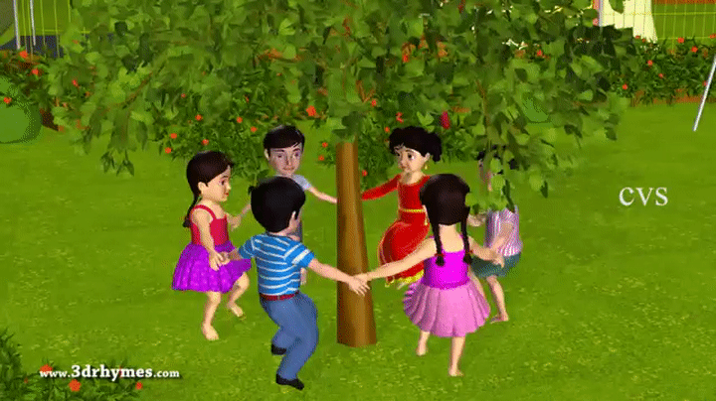



Slide 3





suraj gol
chanda gol
सूरज गोल, चंदा गोल

Slide 4
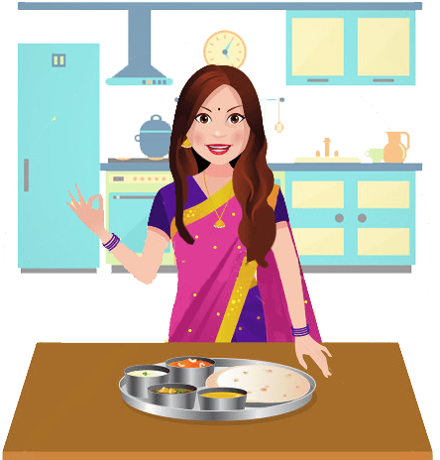
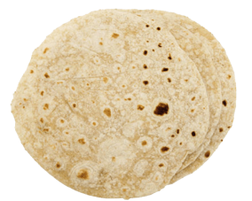
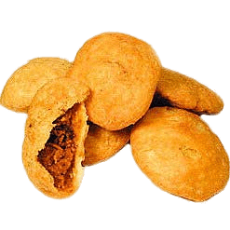
mummy ji ki
roti gol
मम्मी जी की रोटी गोल

Slide 5

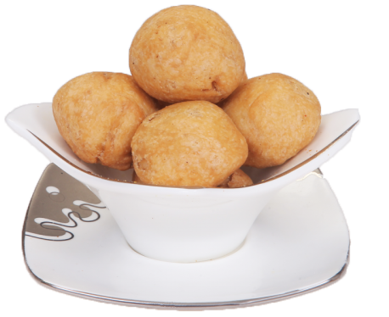
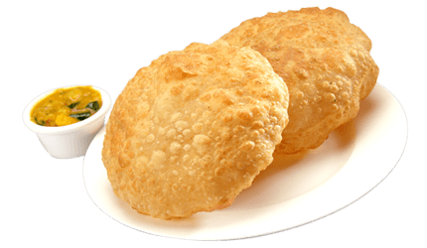
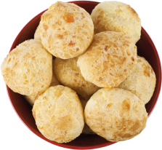
pudi gol kachodi gol
पूड़ी गोल कचौड़ी गोल

Slide 6



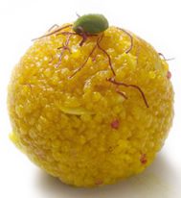
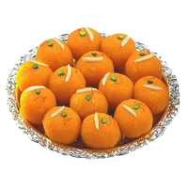
bhaiya khaye laddu gol
भैया खाये लड्डू गोल

Slide 7
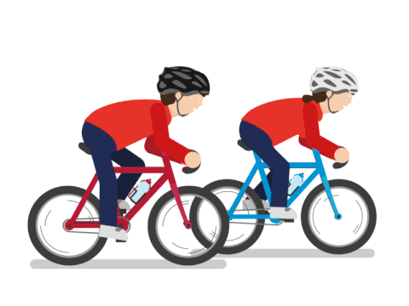
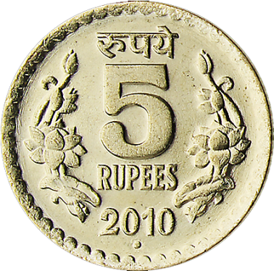



pahiya gol rupaya gol
पहिया गोल रूपैया गोल

Slide 8

suno sathiyon duniya gol
WORLD
सुनो साथियों दुनिया गोल

Slide 9
सूरज गोल, चंदा गोल
सूरज गोल, चंदा गोल
मम्मी जी की रोटी गोल
पूड़ी गोल कचौड़ी गोल
भैया खाये लड्डू गोल
पहिया गोल रूपैया गोल
सुनो साथियों दुनिया गोल

Slide 10

THANKING YOU
ODM EDUCATIONAL GROUP

